Slide 1
[트랙 7] AI 기반 악성 도메인 예측 보고서
DKE
남궁 주홍, 문 효종
2019. 11. 21.

Slide 2
데이터 이해
데이터 분석
활용 방안
Q&A

Slide 4
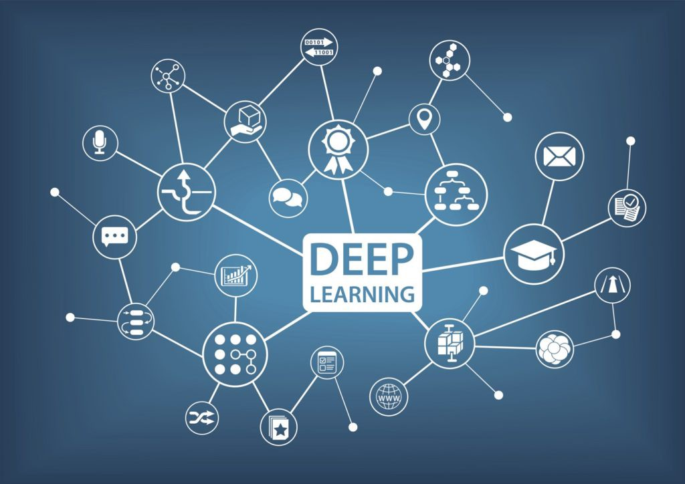

Deep Learning based DGA Detection
높은 성능
이미지, 자연어처리 등 다양한 분야에서 가장 우수한 성능
불필요한 feature engineering
통계적 특성 등의 추출 과정 없이 data 자체로 모델을 학습
Data의 품질에 따라 모델의 성능 결정

Slide 5
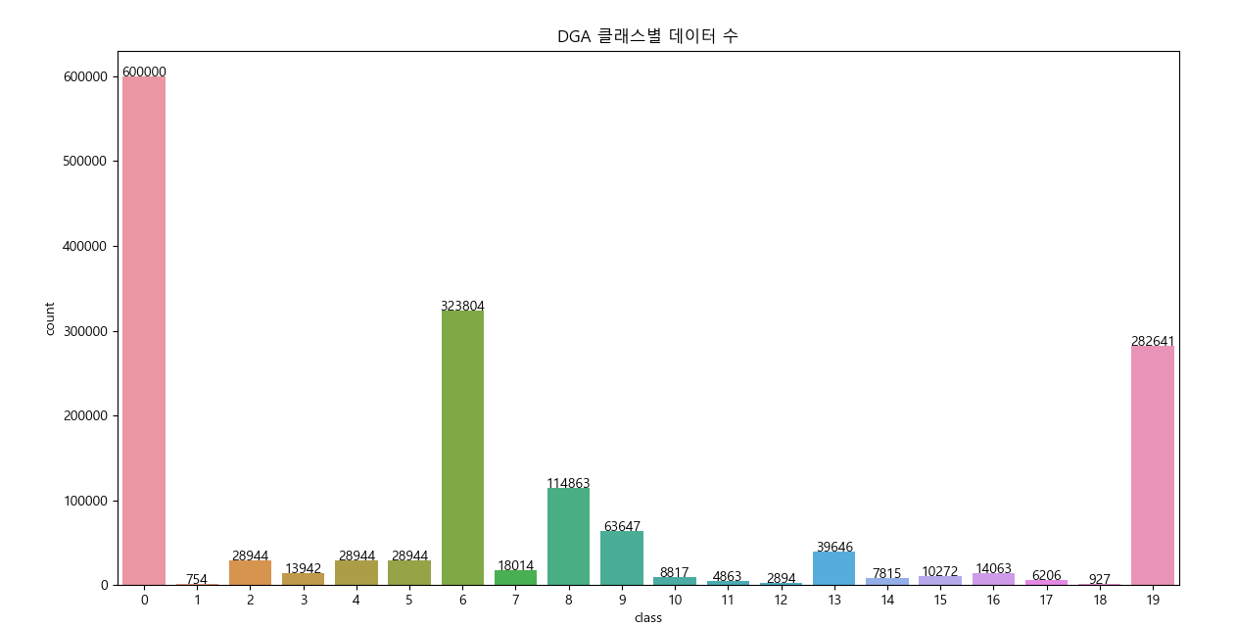
데이터 이해(1/4)
예선 train data에 대한 Seaborn 시각화
countplot

Slide 6
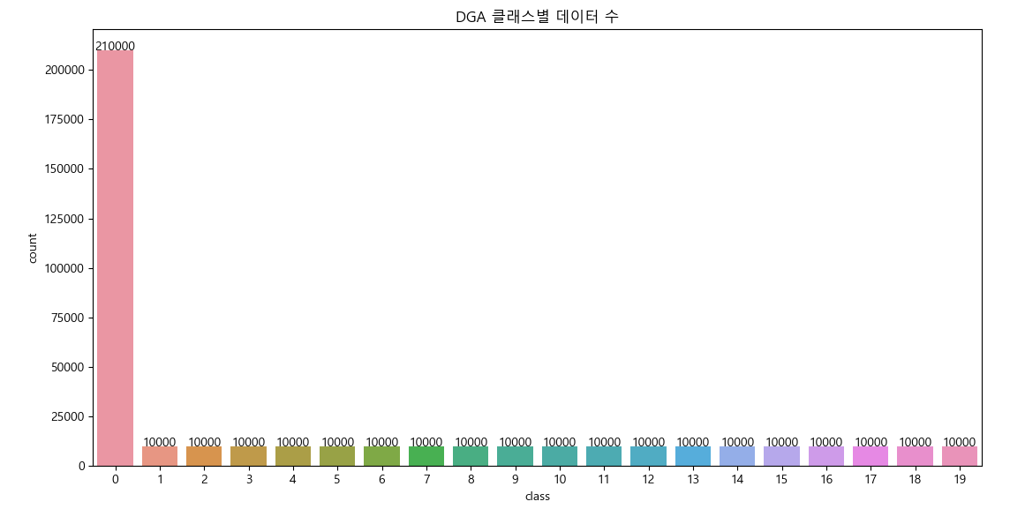
데이터 이해(2/4)
예선 test data에 대한 시각화

Slide 7
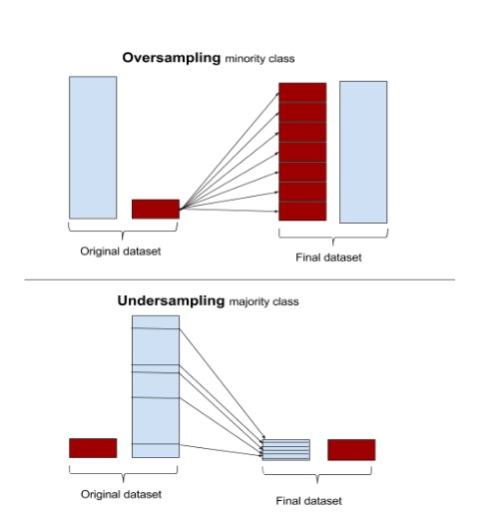
데이터 이해(3/4)
클래스 불균형 문제 해결 방법
Under Sampling 다수의 클래스 데이터 제거
Over Sampling: 소수의 클래스 데이터 복사
Random Over Sampling
SMOTE(Synthetic Minority Over-sampling Technique)
→ Over Sampling 적용 결과 성능 향상에 도움이 되지 않음(Overfitting)
추가적인 방법
Under sampling과 Over Sampling을 적절한 비율로 함께 사용
Weight balancing

Slide 8
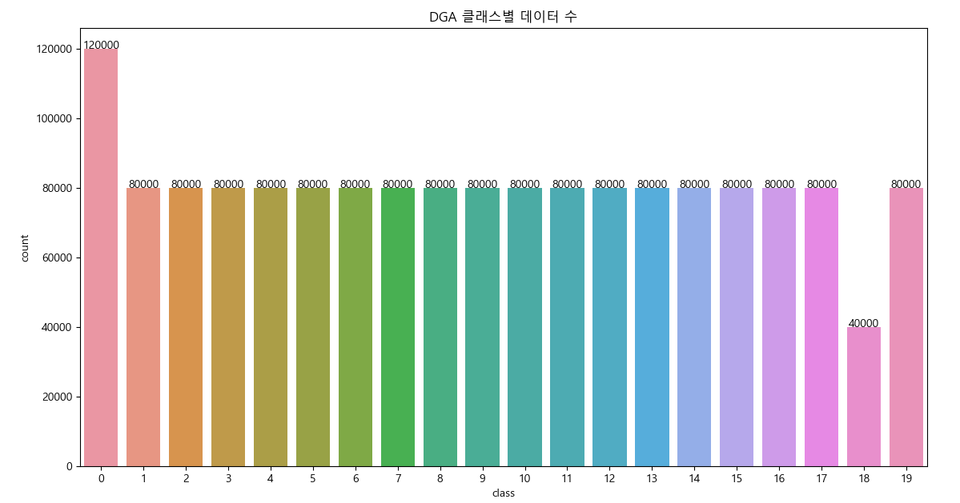
데이터 이해(4/4)
본선 train data

Slide 9
데이터 분석

Slide 10
문제 정의 및 데이터 전처리
문제 정의
도메인 문자(X)를 입력으로 DGA class 0~19(Y) 예측
데이터 학습 및 예측 과정
입력 domain을 int vector로 변환 ex) vsviqe.com → [ [32, 29, 32, 19, 27, 15, 76, 13, 25, 23] ]
최대 길이(len=74) 설정 및 padding ex) [ [32, 29, 32, 19, 27, 15, 76, 13, 25, 23] ] → [ [ 0, 0, 0, 0, …, 13, 25, 23] ]
딥러닝 모델 학습
Class를 예측하여 0이면 dga=‘no’, 0이 아니면 dga=‘yes’

Slide 11
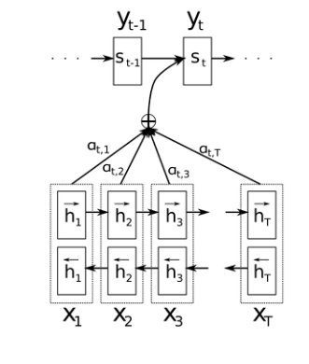
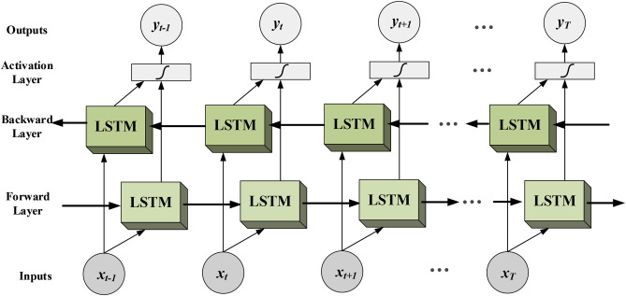
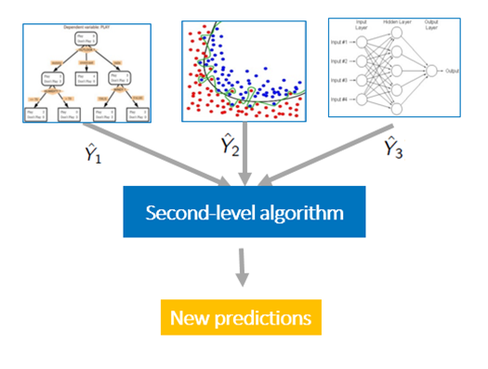
딥러닝 모델 선택
다양한 모델에 대한 성능 비교
CNN
BILSTM
BILSTM with Attention
+ CNN & BILSTM_Attention
+ Ensemble(stacking)
<Bidirectional LSTM>
<Attention Mechanism>
<Stacking>

Slide 12
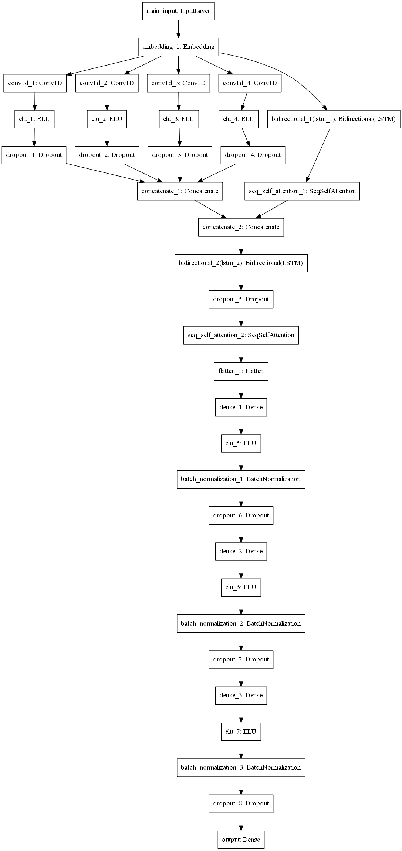
CNN & BILSTM + Attention 모델
CNN
BILSTM + Attention

Slide 13
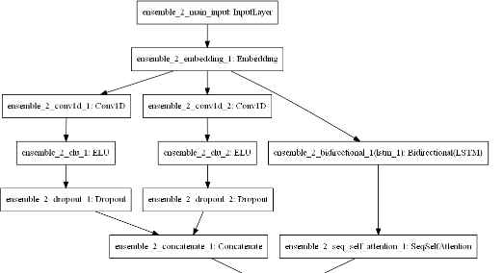
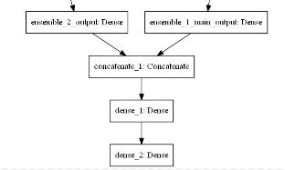
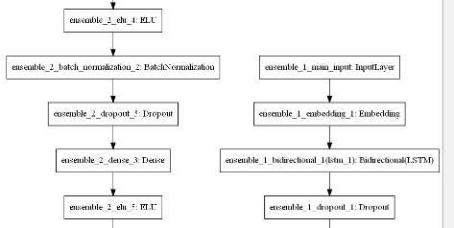
Stacking 모델
CNN & BILSM + Attention
BILSTM + Attention
Second level

Slide 14
모델 평가
데이터
예선용 문제 데이터 전체를 80:20 비율로 training과 test에 사용
본선 train 데이터 전체를 학습에 사용
평가 척도(confusion matrix)
도메인 생성 알고리즘 예측 정확도
DGA 여부 예측 정확도

Slide 15
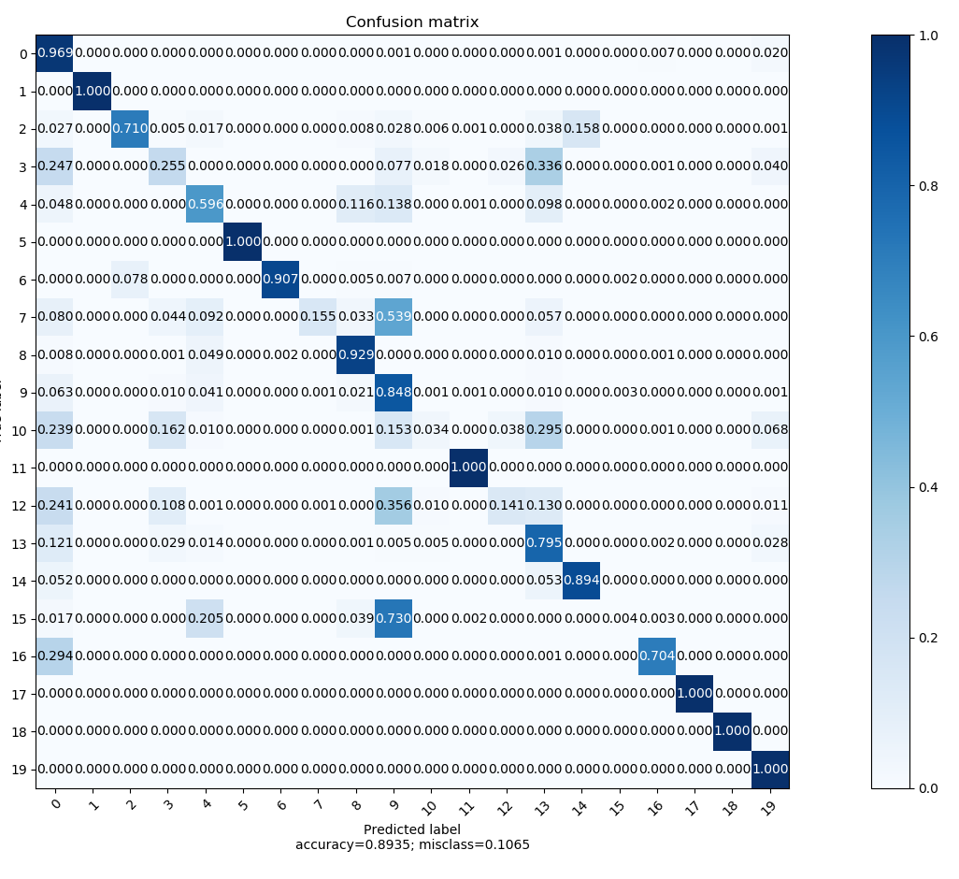
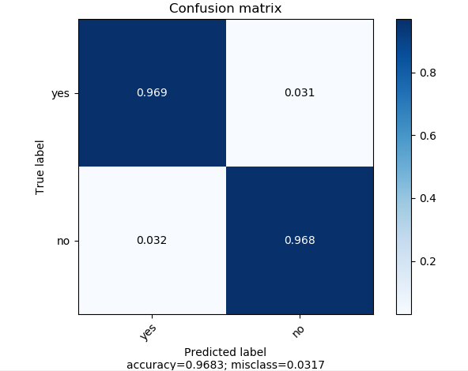
CNN

Slide 16
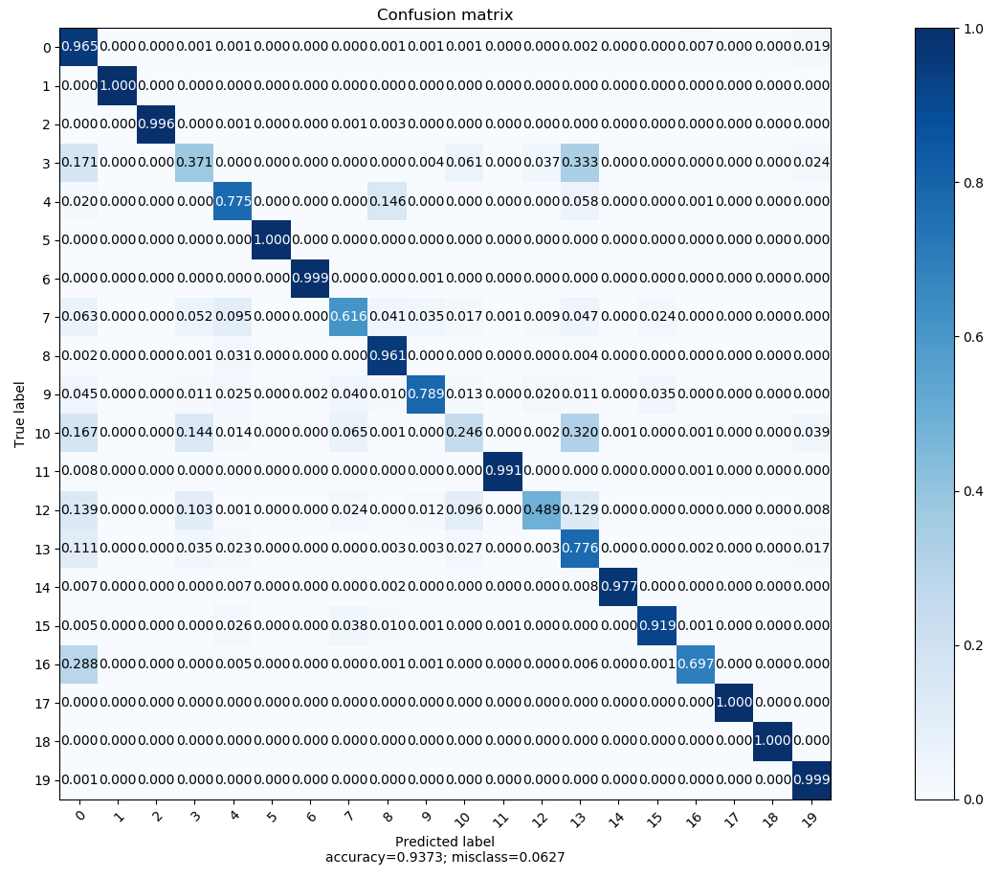
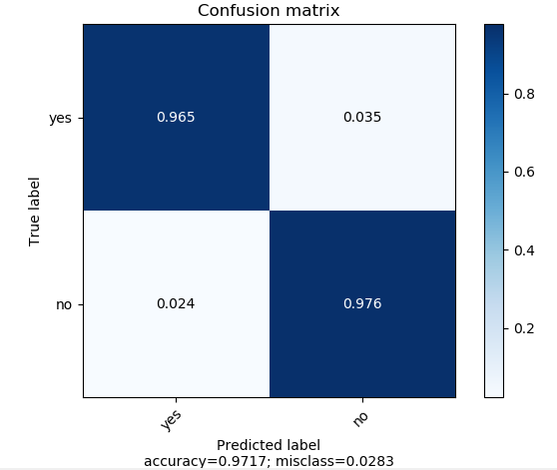
BILSTM_Attention

Slide 17
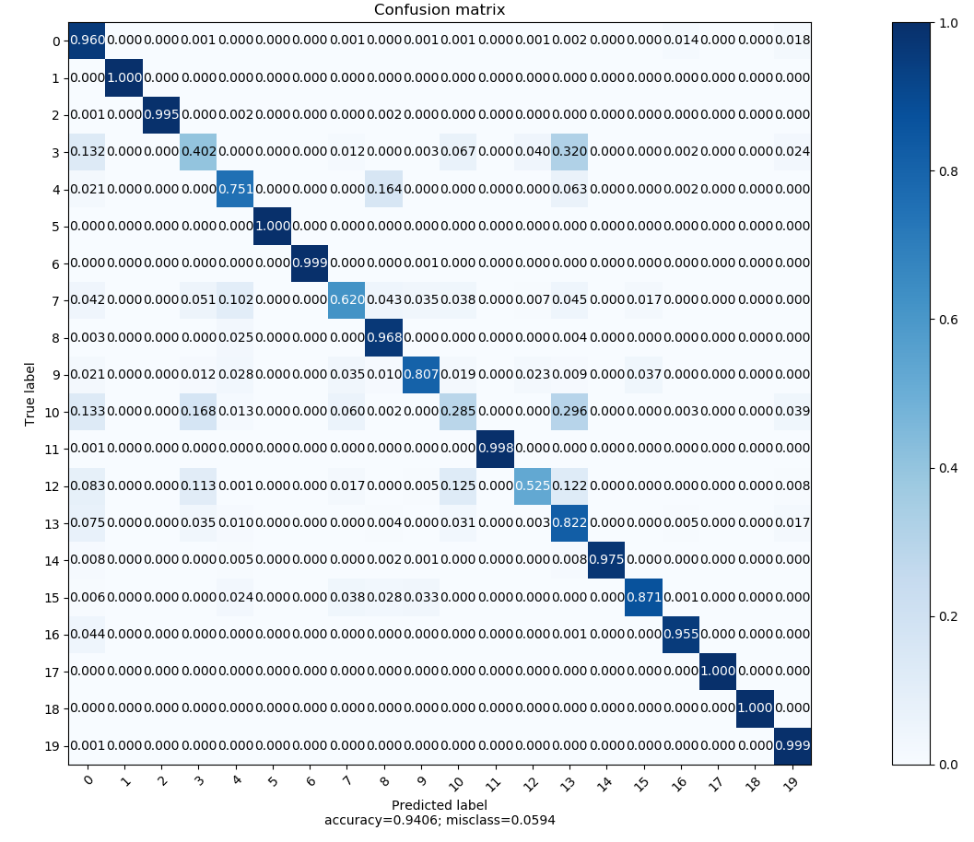
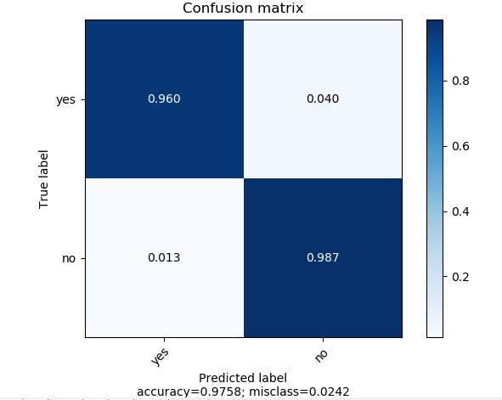
CNN & BILSTM_Attention

Slide 18
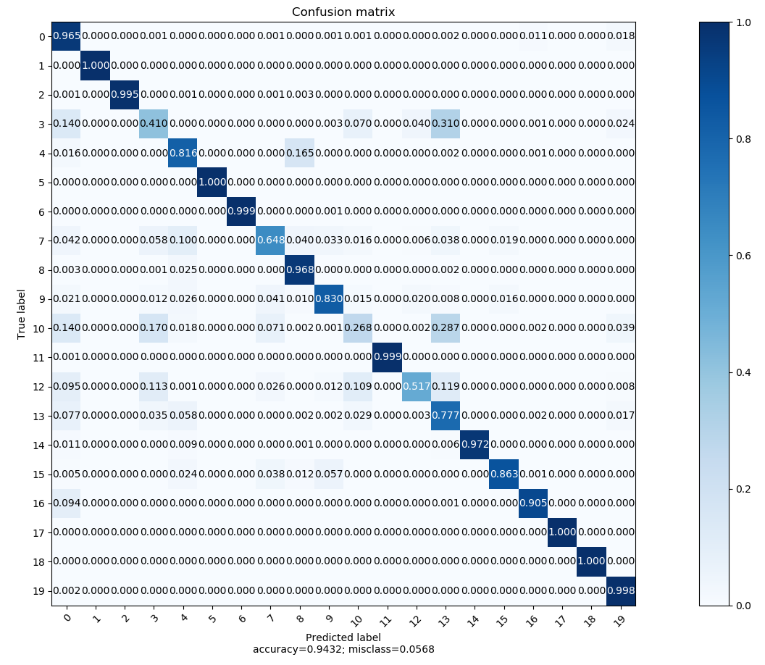
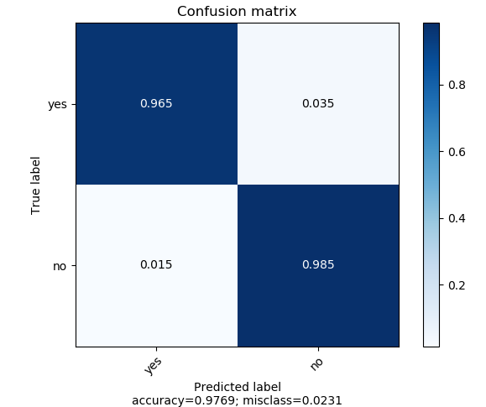
Ensemble

Slide 19
모델 정확도 결과
Model | DGA 정확도 | 알고리즘 정확도
CNN | 0.9683 | 0.8643
BILSTM_Attention | 0.9717 | 0.9373
CNN&BILSTM_Attention + BILSTM_Attention | 0.9758 | 0.9406
Ensemble | 0.9769 | 0.9432

Slide 20
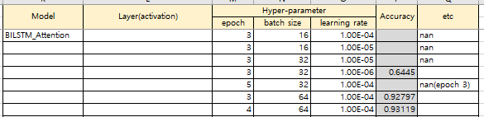
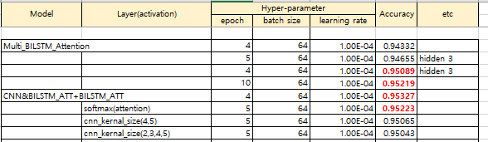
파라미터 최적화
파라미터 튜닝
Epoch, batch size, learning rate
Model, activation function

Slide 21
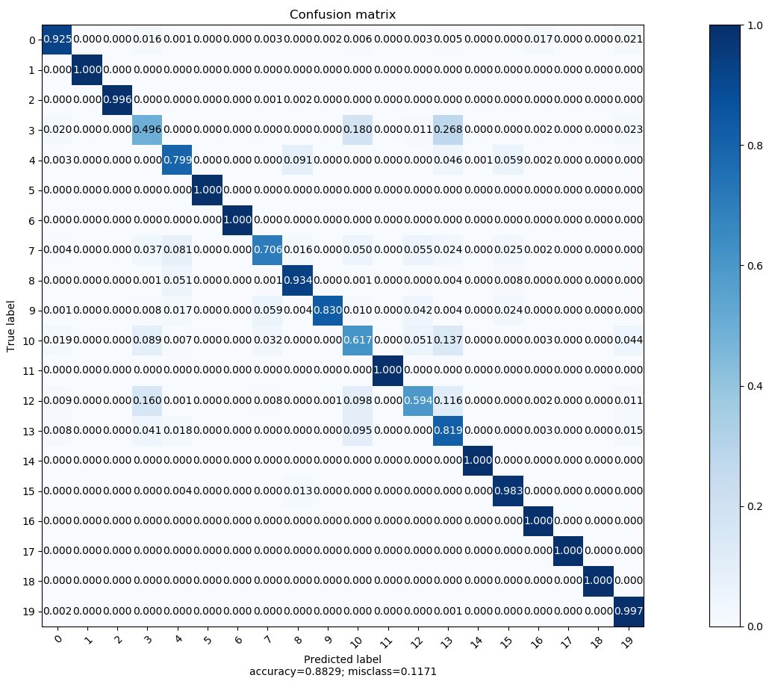
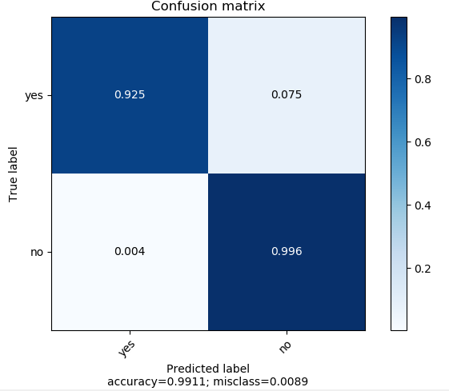

Slide 22
활용 방안

Slide 23
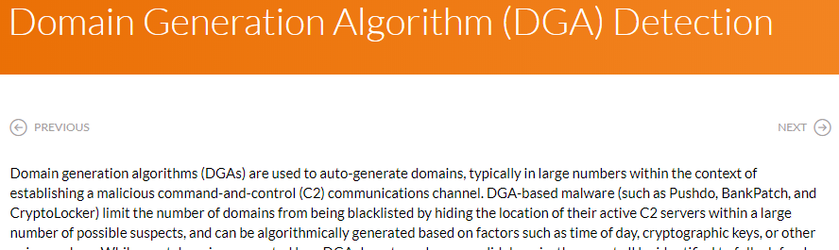
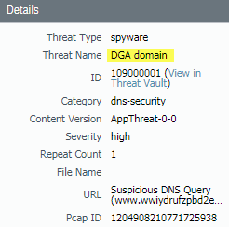
DGA 탐지 활용 사례
PAN-OS(Palo Alto Networks)
DNS Security를 위하여 악성 도메인을 감지하는 DGA Detection 사용
DGA 기반 위협을 실시간으로 식별하고 차단
IBM QRadar
실시간 분석으로 네트워크에서 진화된 보안 위협을 신속하게 탐지하는 프로그램
Qradar에서 제공하는 DNS Analyzer App을 통해 DGA 도메인 발견 및 분석
사용자가 DGA 도메인에 접속 했음을 나타내는 이벤트 감지

Slide 24
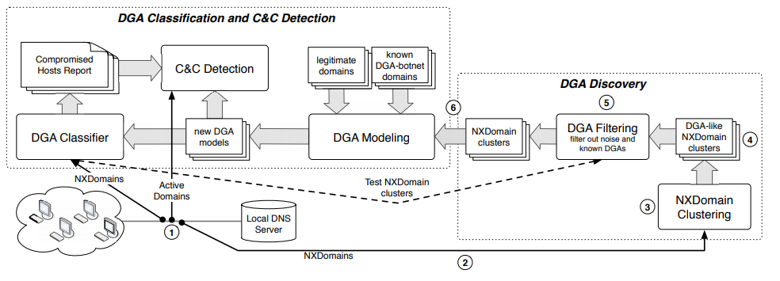
DGA Classification에 Deep Learning Model 사용
<Pleiades architecture>
* Manos Antonakakis, et al, “From throw-away traffic to bots: detecting the rise of DGA-based malware,” In Proceedings of the 21st USENIX conference on Security symposium, p. 24, 2012

